Slide 1
Laboratorio IoT
Prof. Paolo Napoletano
a.a. 2020/2021
Home monitoring
Team
Lisa Cocchia - 793569
Emanuele Giannuzzi - 797819

Slide 2
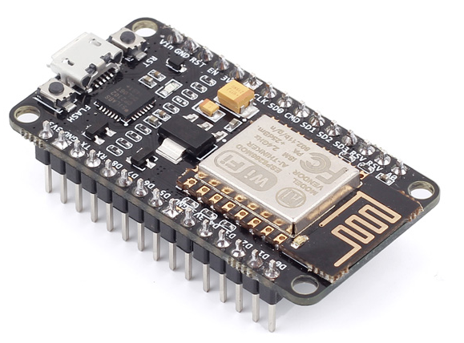
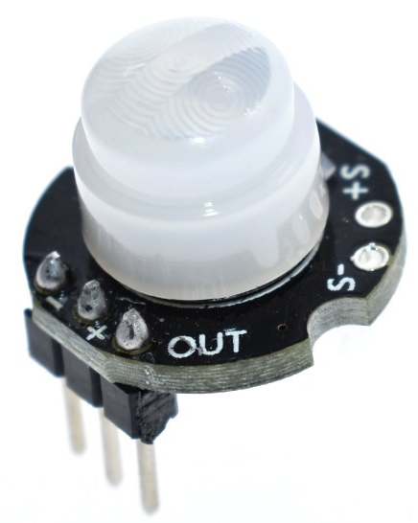
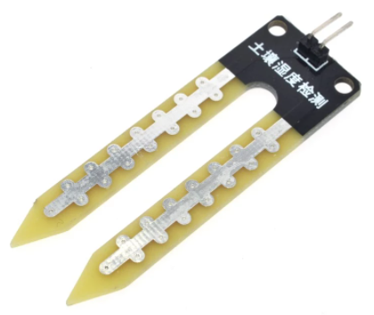
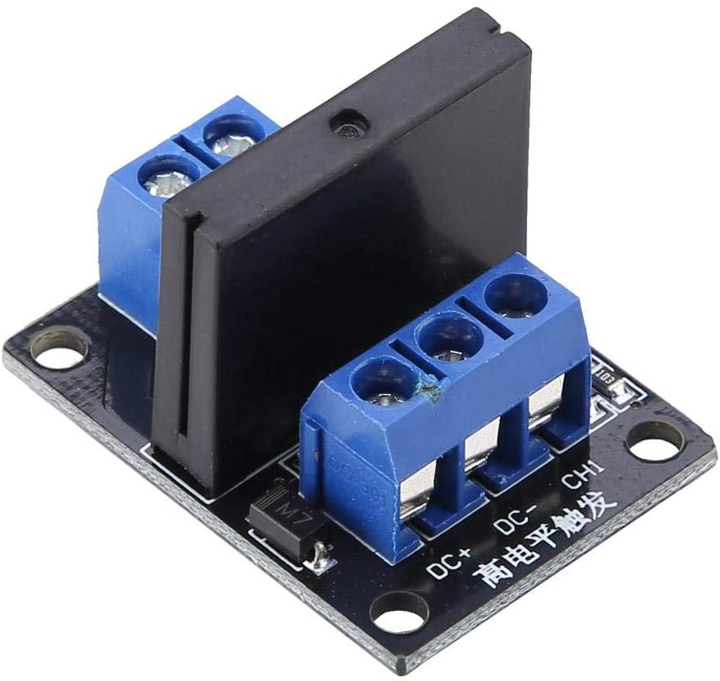
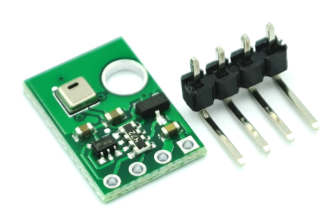
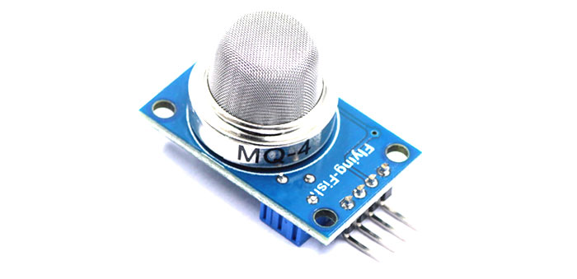
Materials
Description of the ingredients employed
Board:
3x ESP8266 WiFi NODEMCU
Sensori:
1x DHT22 sensore di temperatura e umidità
1x AHT20 sensore di temperatura e umidità
1xMQ-4 LPG,CH4,CO, Alcohol, Fumo Sensor
1x PIR sr602
1x Sensore di umidità del suolo
2x Servo Motor
1x Buzzer
1x Relè a stato solido
1x Pompa per liquidi
Attuatori:
4x LED esterni
Altro:
Cavi
Resistori
Breadboard
IDE:
PlatformIO IDE for VSCode
PyCharm
Tecnologie
MySQL
Telegram
Flask
MQTT

Slide 3
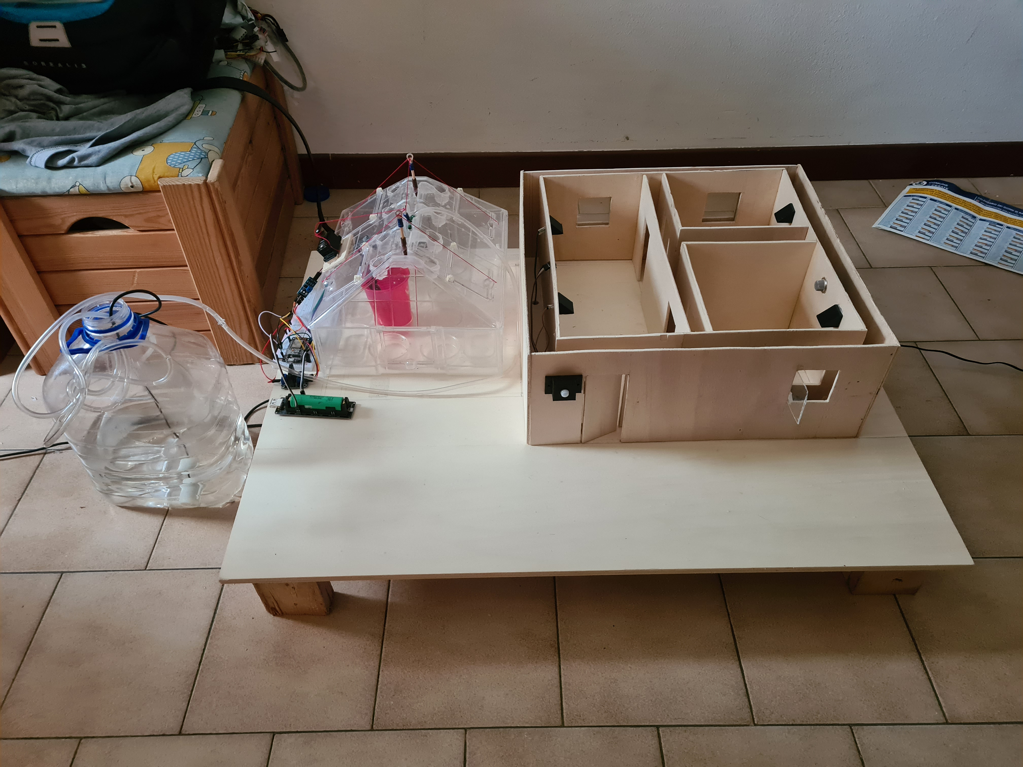

Slide 4
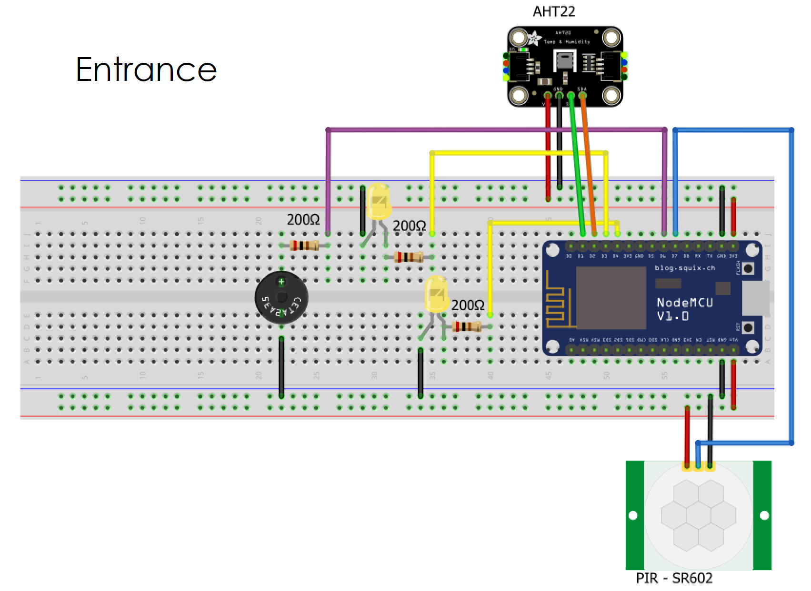
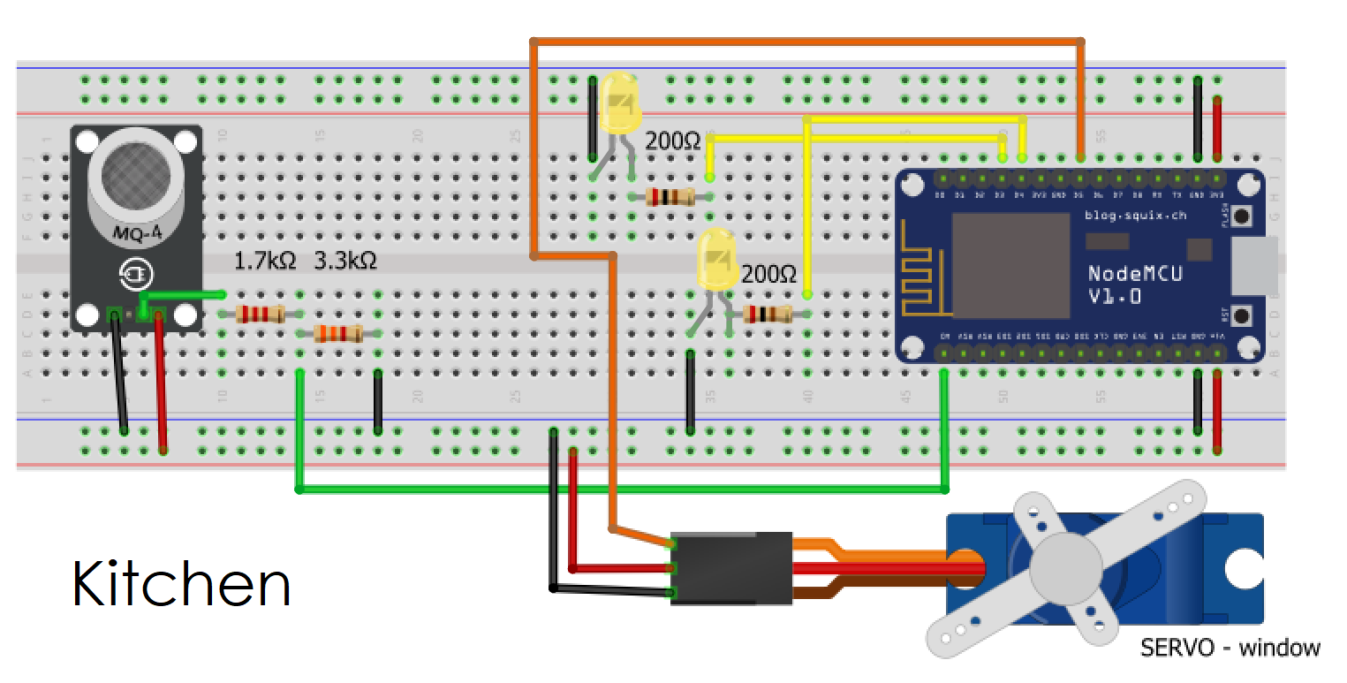
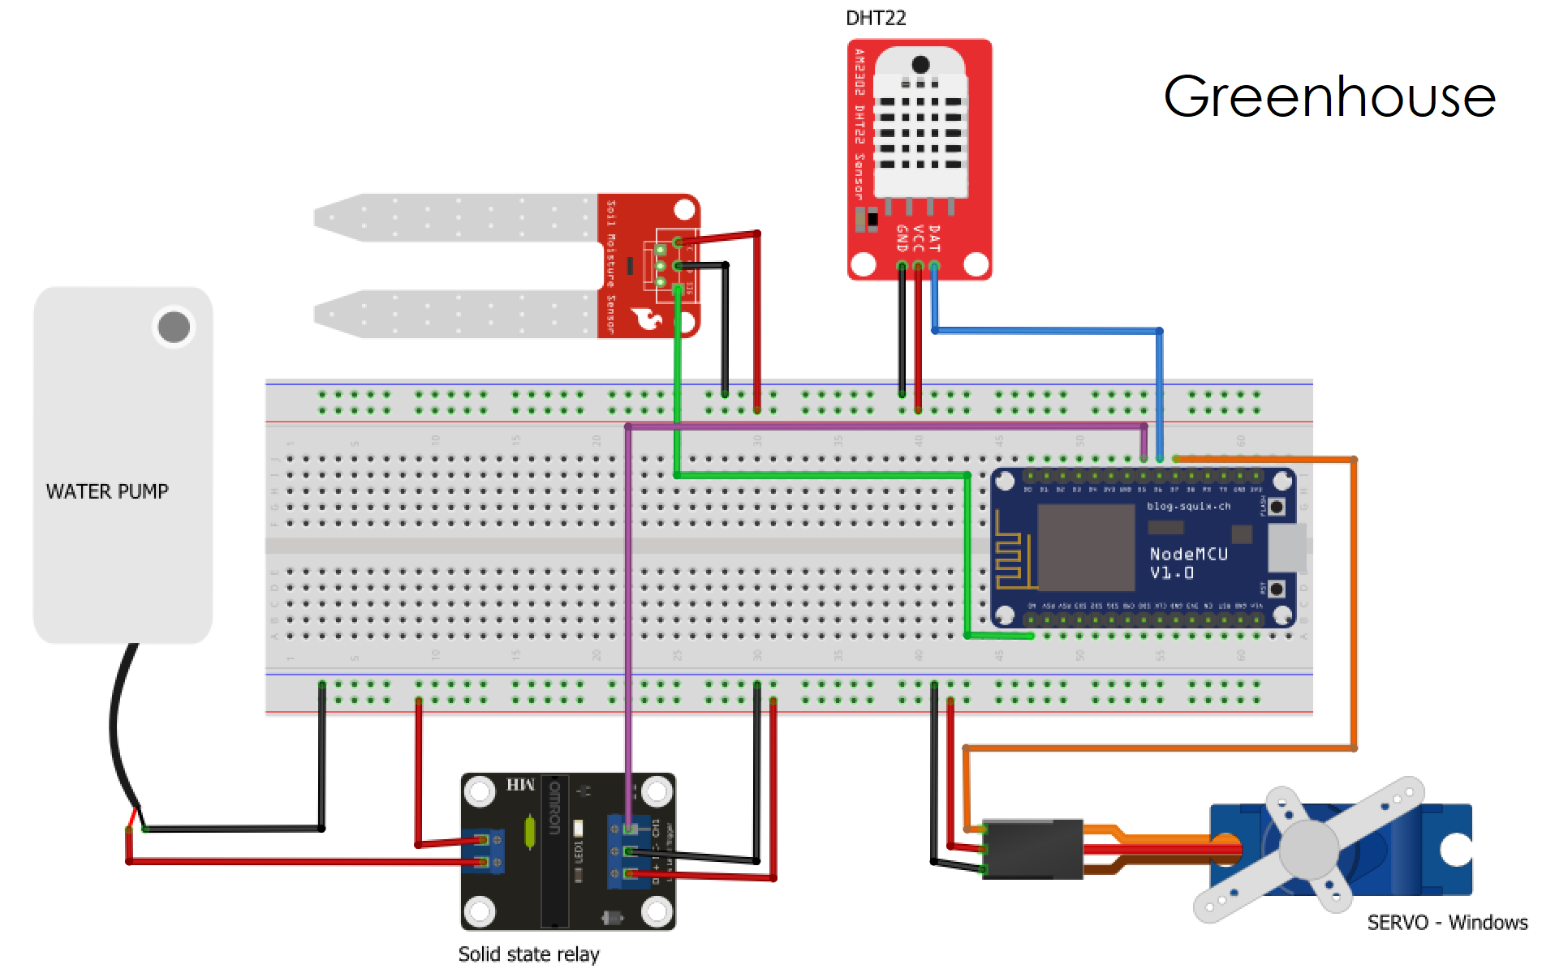
Method
Device 1: Ingresso
Temperatura
Umidità
Movimento
Device 2: cucina
Metano
Finestra automatica
Device 3: serra
Umidità del terreno
Temperatura
Umidità
Irrigazione e Finestre automatiche

Slide 5
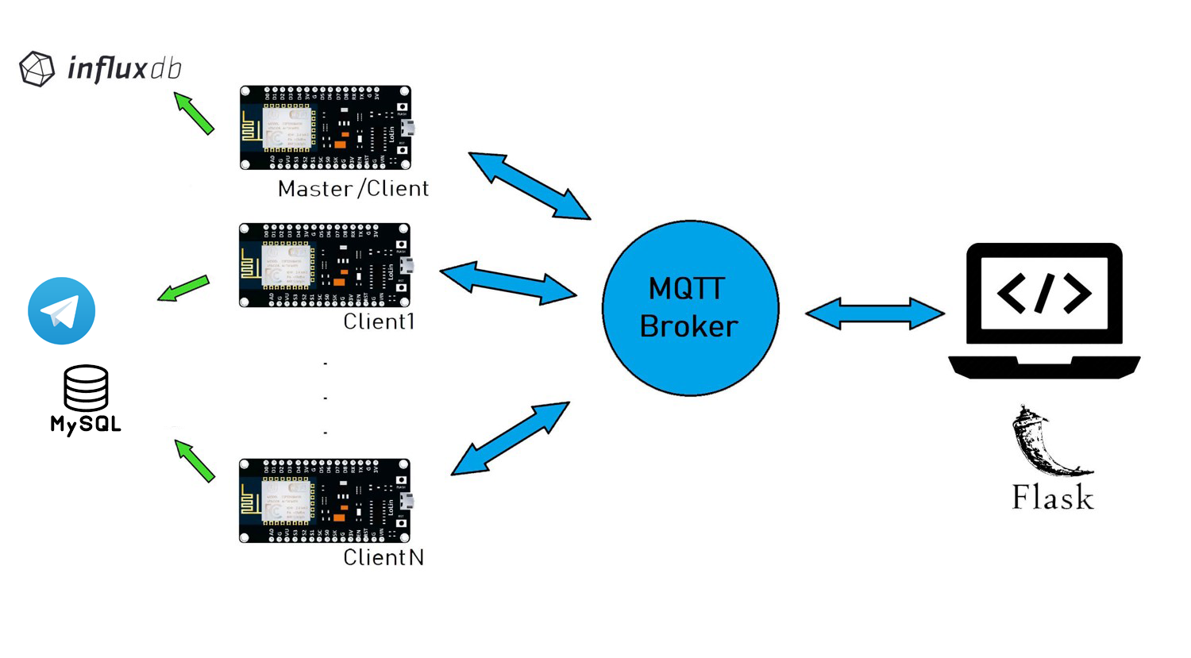
Method

Slide 6
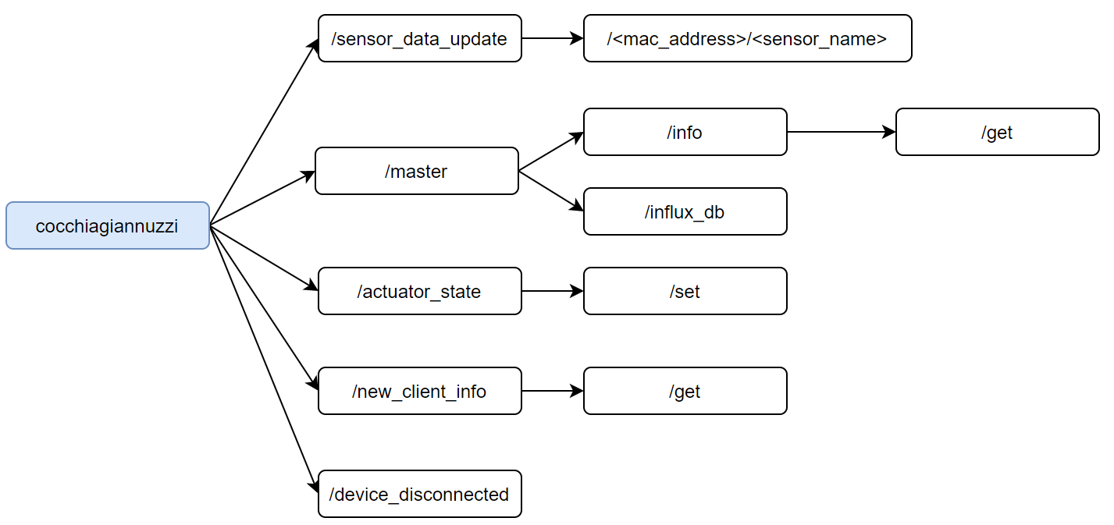
MQTT
Main topic: cocchiagiannuzzi
Device si collega
/master/info/get -> master, se esiste, risponde
Risposta ricevuta -> Istanzio nuovo client
Nessuna risposta -> Istanzio nuovo master e client
Client pubblicano su /sensor_data_update
Client in ascolto su /actuator_state e rispondono con lo stato
Disconnessioni gestite

Slide 7
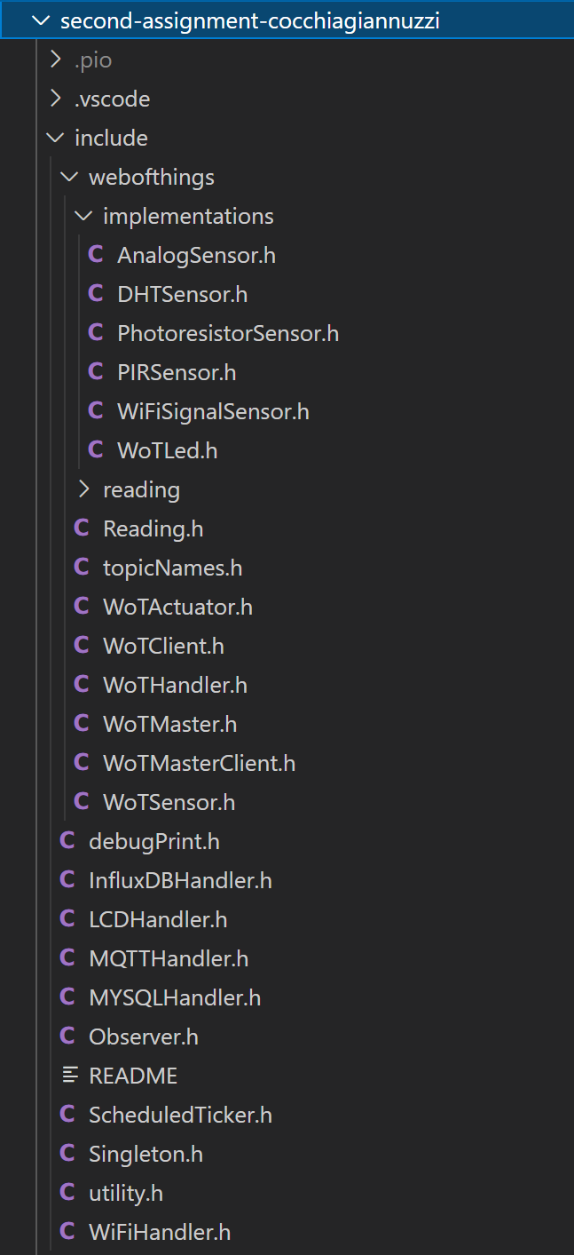
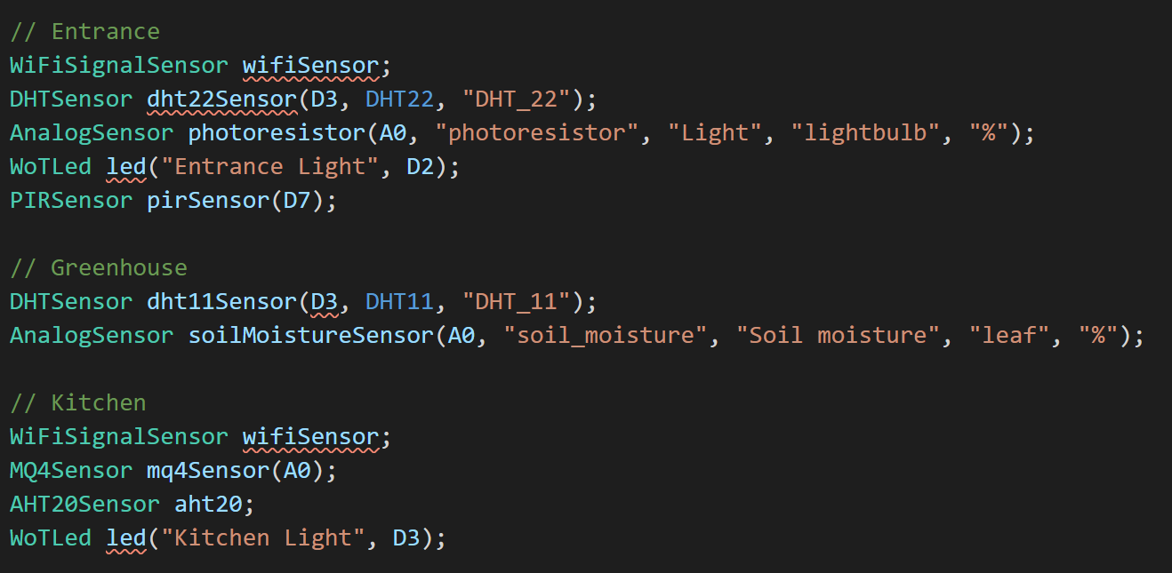
Method
Divisione delle responsabilità con DP Singleton
Design modulare
Comunicazione tra moduli con DP Observer
Facilità di utilizzo

Slide 8
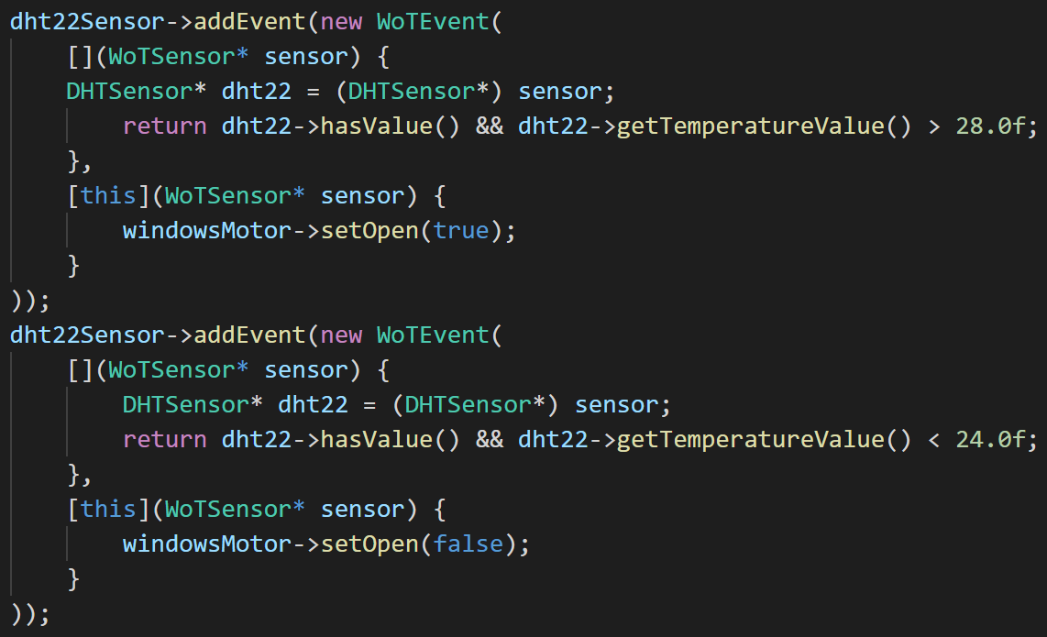
Sistema ad eventi
Implementazione event-driven
Condizione di trigger
Outcome
Controllo ad ogni lettura

Slide 9

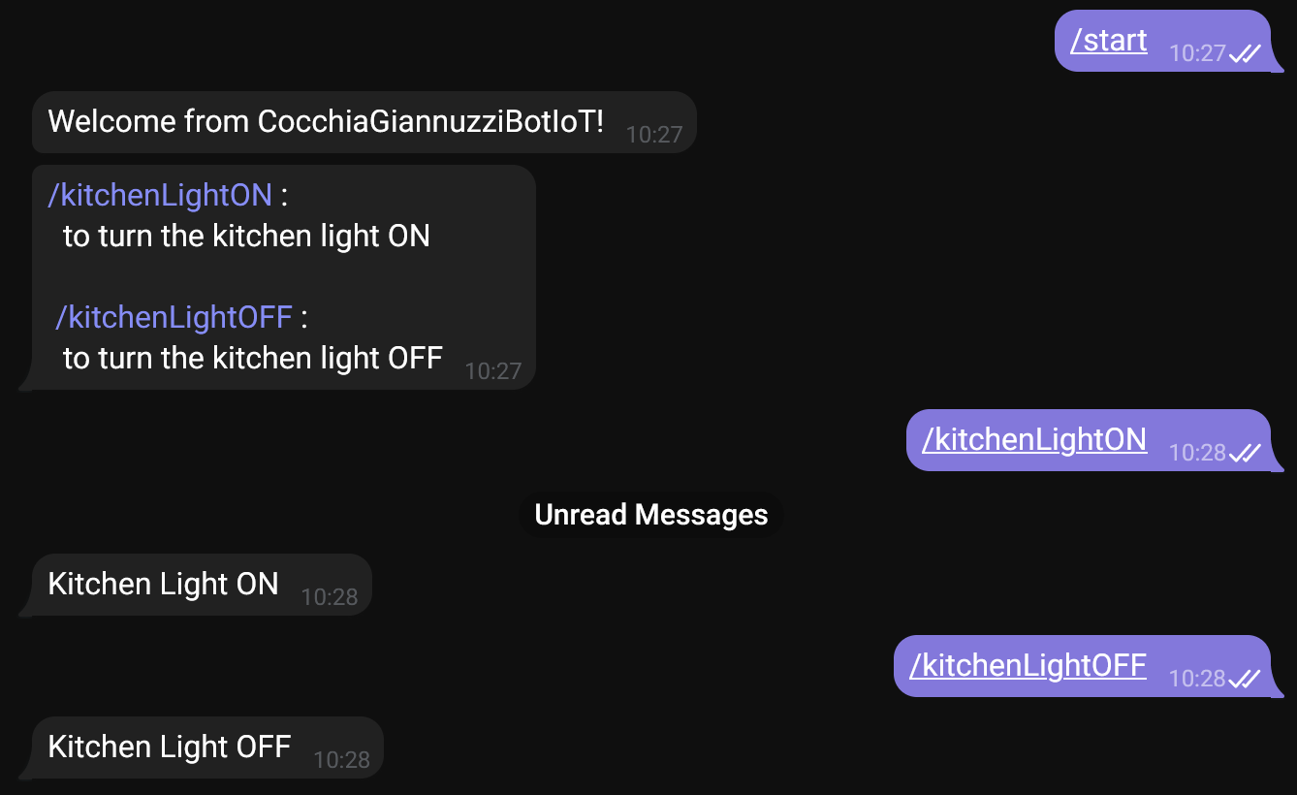
Telegram Bot
Comandi:
/start e /help → mostra i comandi possibili
/kitchenLightON e /kitchenLightOFF → luce della cucina

Slide 10
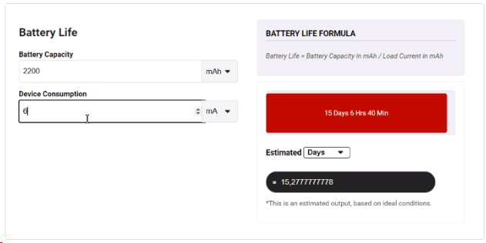
Risparmio energetico
Deep sleep
Attivazione una volta al giorno
Orario specifico attraverso server NTP
Uso memoria RTC
Controllo temperatura con OpenWeatherMap
Se la temperatura supera la soglia, attivazione ogni ora per le prossime 24h
Corrente Idle:
Servo ~3mA
Regolatore di tensione ~0.4mA
Relay ~100µA
DHT22 ~200µA
Soil moisture sensor ~2mA

Slide 11
Web Server

Slide 12
Final remarks
Results, Discussion, conclusion
Serra: Aggiunta Relè per aumentare significativamente durata batteria
Protocollo di handshake per la scelta del nuovo master in caso di disconnessione
Modifica dei parametri del sistema (es. soglie di attivazione) da Web Server
Link alla cartella drive

Slide 13
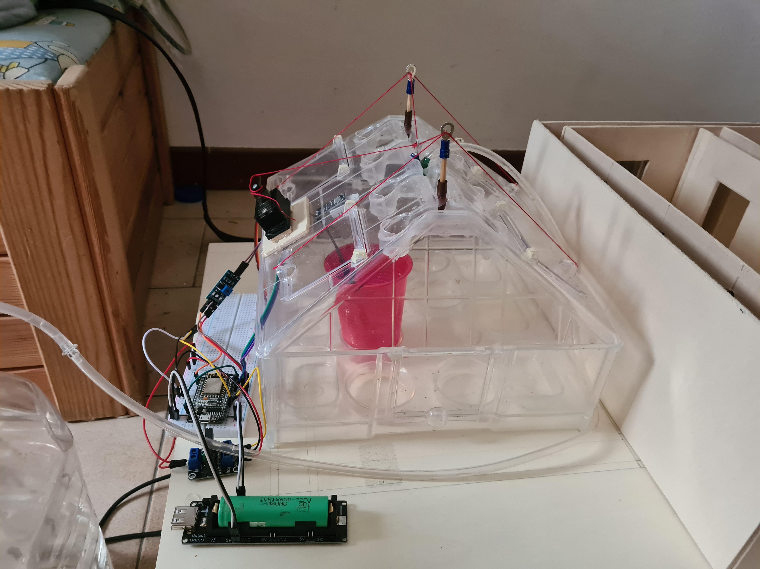

Slide 14
